Slide 1


ORTOGRAFÍA
EL USO DE LA

Slide 2
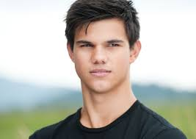

Se escribren con -cc- aquellas palabras que
tienen en su familia alguna palabra que se
escribre con -ct-
actor

Slide 3
Busquemos palabras con -cc-
animar
animación
directo
dirección
correcto
corrección
ilustrar
ilustración
crear
creación
selecto
selección

Slide 4
Hay palabras que no cumplen ninguna regla y
también se escriben con -cc-
diccionario
accidente
occidente
acceso
cocción
lección

Slide 5

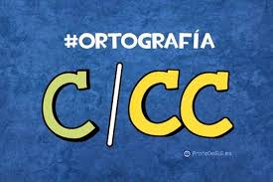
Vamos a buscar…

